Slide 1
মুজিব শতবর্ষ
স্বাগতম
WEL COME

Slide 2
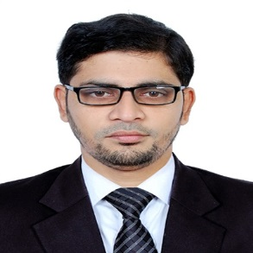
পরিচিতি
আব্দুল হান্নান ভূঁইয়া
(এম.এস-সি, এম.এড )
(সহকারী শিক্ষক)
পূর্ব কাছাড় তোফাজ্জল হোসেন মাধ্যমিক বিদ্যালয়
ফেনী সদর , ফেনী ।
মোবাইল – ০১৭১৯৩২৫০১২
ইমেইল – hannan.bhuyan@gmail.com

Slide 3
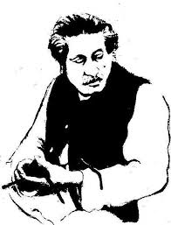
মুজিব বর্ষ
১৯২০, ১৭ মার্চ, গোপালগঞ্জ জেলার টুঙ্গীপাড়া গ্রামে জাতির জনক বঙ্গবন্ধু শেখ মুজিবুর রহমান জন্মগ্রহণ করেন।

Slide 4
মুজিব বর্ষ

Slide 5
১০০ তম জন্মদিন পালনের কেক

Slide 6
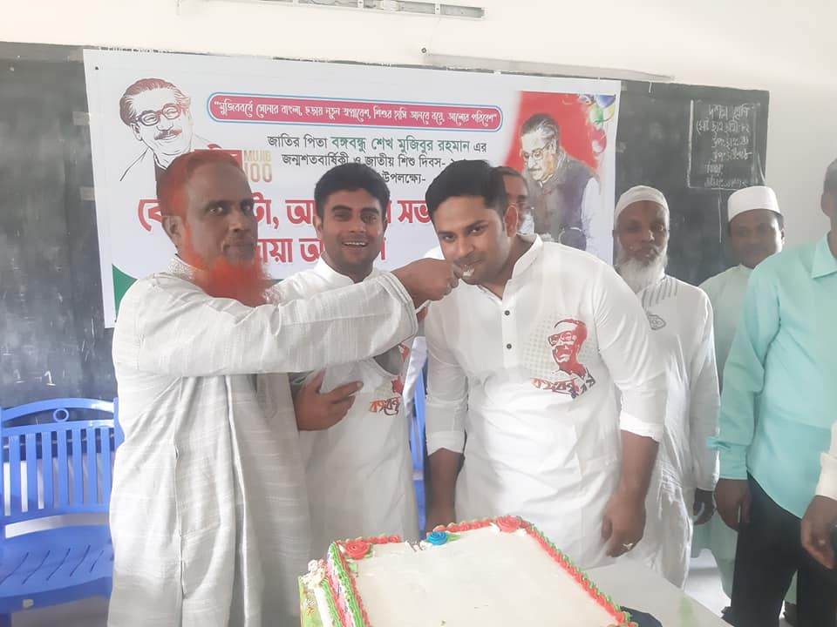
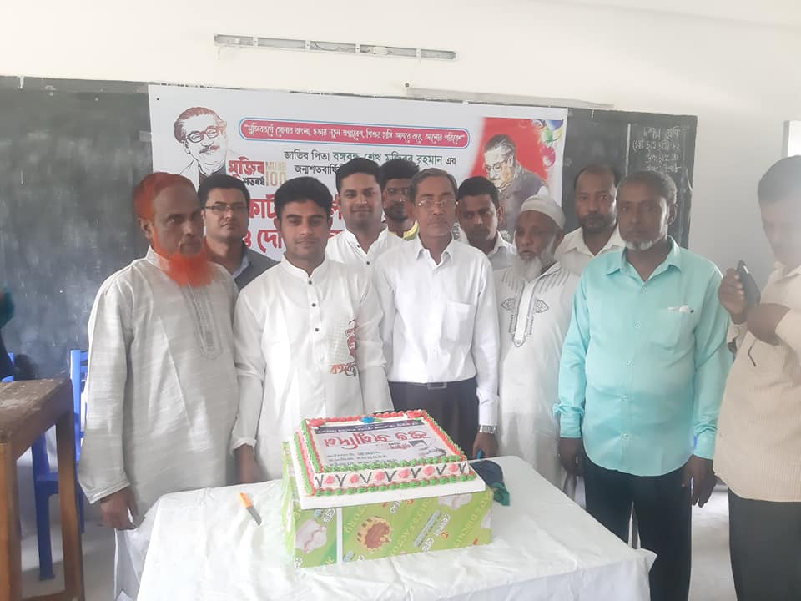
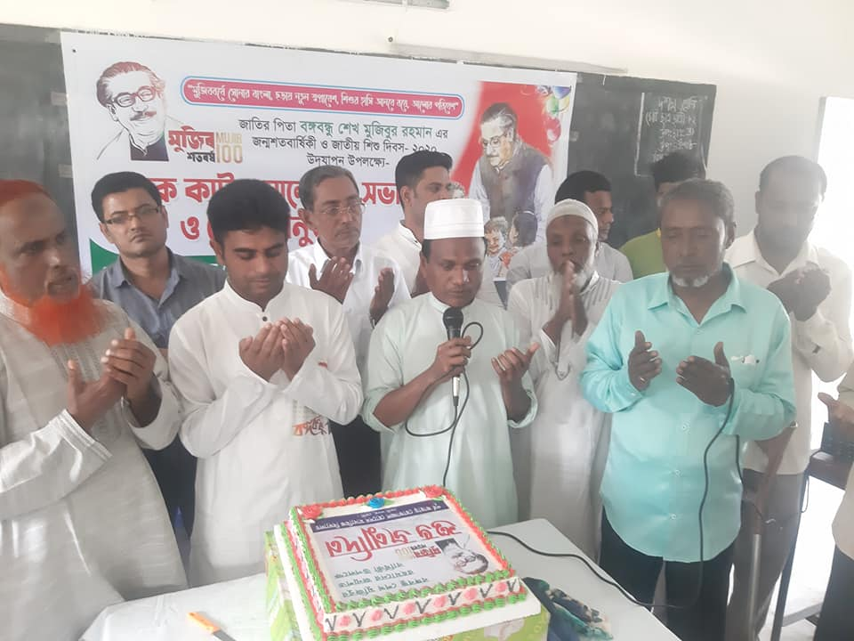
কেক কাটা অনুষ্ঠানের স্থির চিত্র

Slide 7
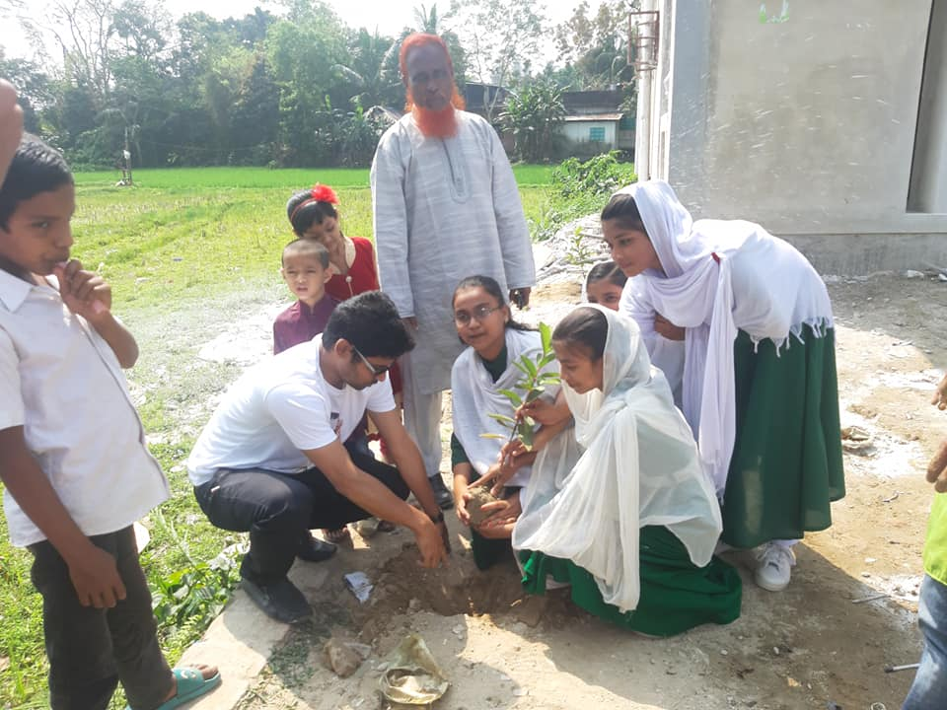
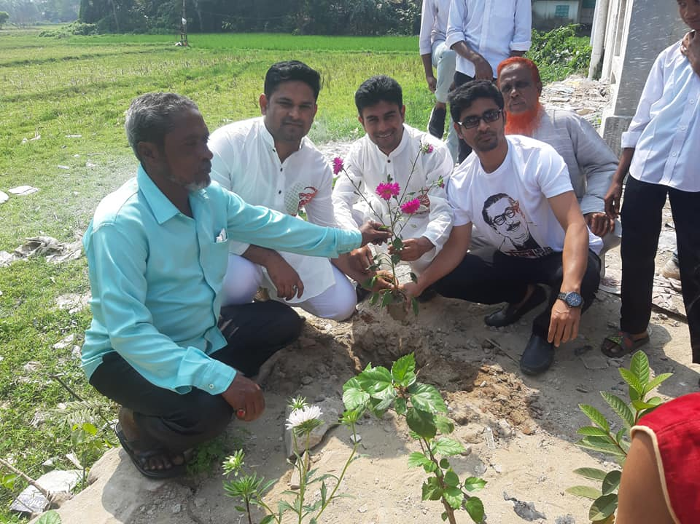
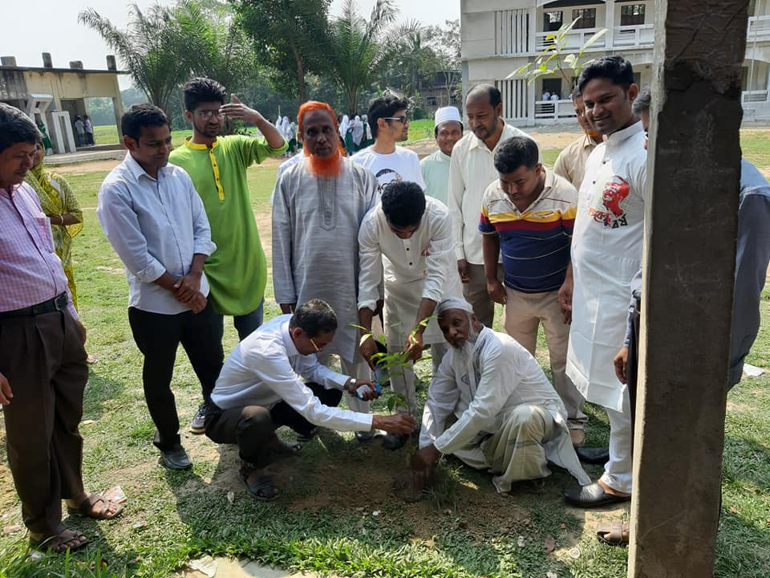
বৃক্ষ রোপণ কর্মসূচী

Slide 8
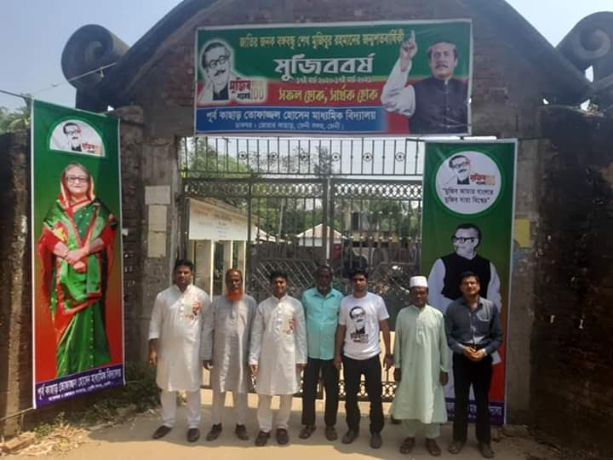
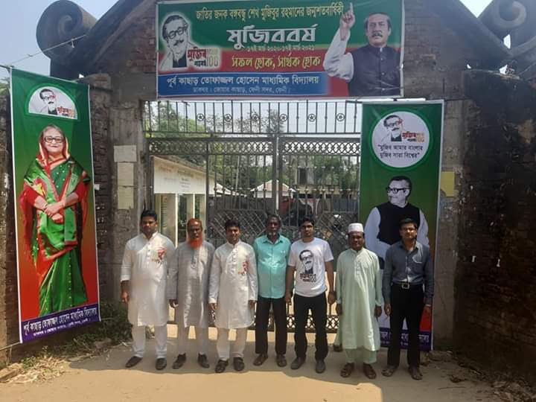
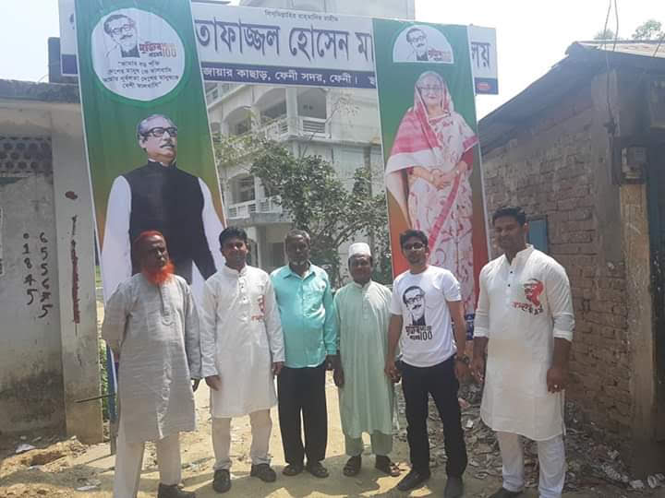
মুজিব বর্ষের সার্বিক চিত্র

Slide 9
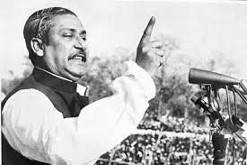
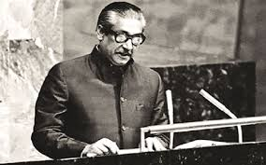
বঙ্গবন্ধুর ভাষণ সমূহ
https://www.youtube.com/watch?v=HNdTwQwTvUI
https://www.youtube.com/watch?v=Qu8NEjigfvs

Slide 10
বিদ্যালয়ের আয়োজন

Slide 11
ধন্যবাদ

